Slide 1

Principios del Lenguaje de programación a utilizar
Estructura de datos
Escuela de Ingenieria de Ciencias Y Sistemas
Facultad de Ingenieria
Universidad de San Carlos de Guatemala

Slide 2




Agenda
Recursos
Link del Video
RECORDATORIOS
Tipos de datos basicos
Link de Quizziz
Estructuras de control
Metodos y funciones
Manejo de memoria

Slide 3


Honestidad

Slide 4


COMPETENCIA(S) QUE DESARROLLAREMOS
Aplicar principios de programación y estructuras de datos utilizando distintos lenguajes.

Slide 5


Tipos de datos basicos
Int
Valores de numeros entre -2,147,483,648 y 2,147,483,647
Float
Valores de numeros fraccionarios. Suficiente para almacenar entre 6 y 7 digitos decimales

Slide 6

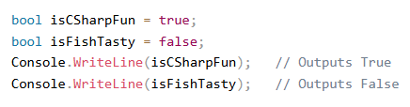
Tipos de datos basicos
String
Almacena una secuencia de caracteres, rodeado entre comillas dobles.
Bool
Almacena valores true o false

Slide 7
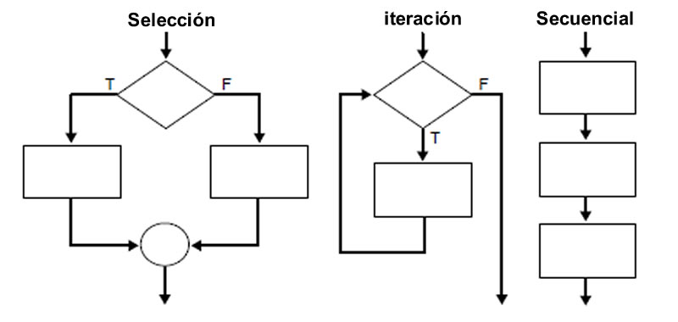
Estructuras de control

Slide 8
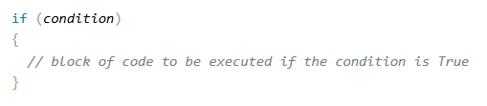
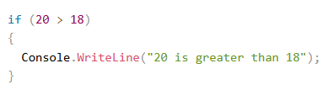
Sentencia IF
Usar la sentencia IF para un bloque especifico de codigo para ser ejecutado si la condicion es verdadera
Sintaxis
Ejemplo

Slide 9
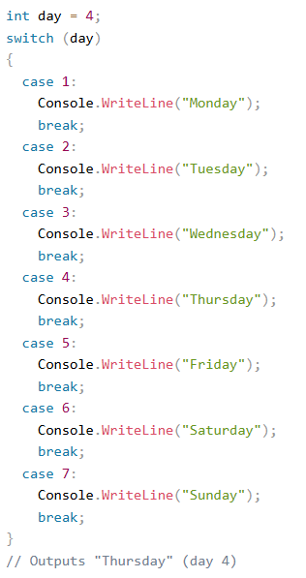
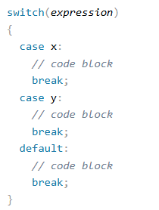
Sentencia Switch
Usar la sentencia switch para elegir un de muchos bloques de codigo para ser ejecuado.
Sintaxis

Slide 10
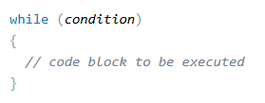
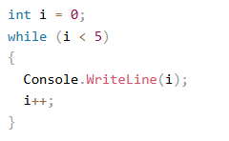
Loop While
Pueden ejecutar un bloque de codigo siempre que se alcance una condicion especifica. Los bucles son utiles porque ahorran tiempo y hacen que el codigo sea mas legible
Sintaxis
Ejemplo

Slide 11
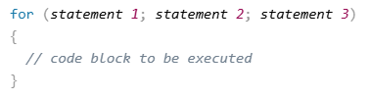
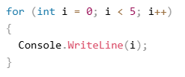
Loop For
cuando sabes exactamente cuantas veces quieres que un bloque de codigo sea ejecutado puedes usar el bucle for en vez del bucle while.
Statement 1: Es ejecutado una sola vez antes de ejecutar el bloque de codigo.
Statement 2 Define la condicion para ejecutar el codigo de lboque
Statement 3: Es ejecutado cada vez despues de que el bloque de codigo haya sido ejecutado.
Sintaxis
Ejemplo

Slide 12
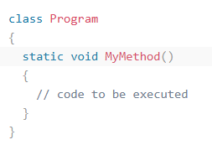
Metodos
Un metodo es un bloque de codigo que solo sera ejecutado cuando es llamado.
Puedes pasarle datos, conocidos como parametros, dentro de un metodo.
Los métodos se utilizan para realizar determinadas acciones y tambien se conocen como funciones.
Crear un metodo
Un método se define con su nombre, seguido de paréntesis (). C# proporciona algunos métodos predefinidos con los que ya está familiarizado, como Main(), pero también puede crear sus propios métodos para realizar ciertas acciones

Slide 13

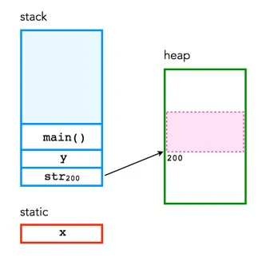

Manejo de memoria
Heap
Stack
El heap se utiliza para asignar memoria de forma dinámica durante la ejecución del programa.
El stack es utilizado para almacenar variables locales y la informacion de llamadas a funciones.

Slide 14

Ejemplo practico
Un juego de piedra, papel o tijera para poner en practica las estructuras de control y metodos.

Slide 15
CONCEPTOS CLAVE APRENDIDOS
Datos basicos
Estructuras de control
Metodos
Heap

Slide 16
REFERENCIAS
Documentacion C#

Slide 17

¡GRACIAS POR SU ATENCIÓN!
DUDAS
RECUERDA QUE TENEMOS NUESTRO FORO SEMANAL DONDE PUEDES CONSULTAR CUALQUIER DUDA QUE TE SURJA EN LA SEMANA

